Slide 1


Notes:
——————
更多精彩
让PPT飞起来
http://pptshare.qzone.qq.com

Slide 2
谨以此短片献给让PPT飞起来
及所有喜爱PPT的朋友
Notes:
——————
更多精彩
让PPT飞起来
http://pptshare.qzone.qq.com

Slide 3


WOWSC
MADE BY
PRESENT
POWERPOINT
让PPT飞起来三周年纪念
Notes:
——————
更多精彩
让PPT飞起来
http://pptshare.qzone.qq.com

Slide 4




Notes:
——————
更多精彩
让PPT飞起来
http://pptshare.qzone.qq.com

Slide 5













Notes:
——————
更多精彩
让PPT飞起来
http://pptshare.qzone.qq.com

Slide 6

这里有最动感的作品
Notes:
——————
更多精彩
让PPT飞起来
http://pptshare.qzone.qq.com

Slide 7
这里有最精彩的创意
HONOR
INFLENCED MANY PEOPLE
Master Chief and mine spirit
Notes:
——————
更多精彩
让PPT飞起来
http://pptshare.qzone.qq.com

Slide 8

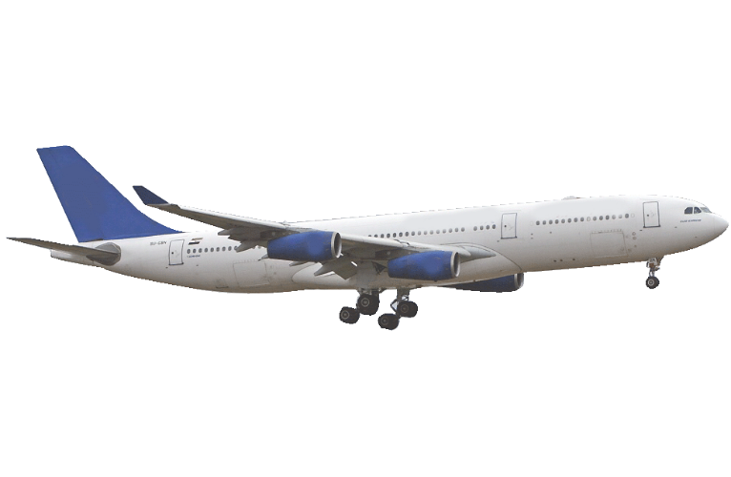
这里有最丰富的内容
Notes:
——————
更多精彩
让PPT飞起来
http://pptshare.qzone.qq.com

Slide 9
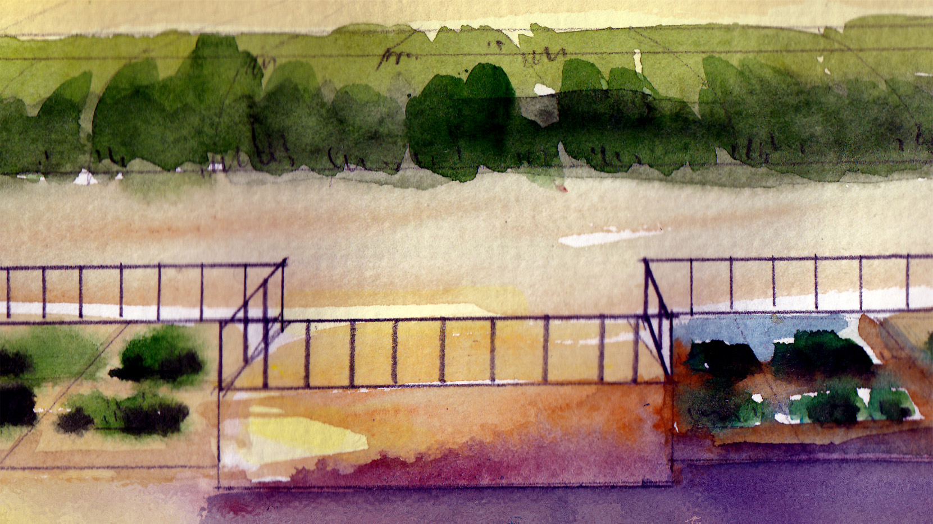












这里有最唯美的动画
Notes:
——————
更多精彩
让PPT飞起来
http://pptshare.qzone.qq.com

Slide 10
















这里有最强大的阵容
Notes:
——————
更多精彩
让PPT飞起来
http://pptshare.qzone.qq.com

Slide 11
教程百科
Notes:
——————
更多精彩
让PPT飞起来
http://pptshare.qzone.qq.com

Slide 12
作品分享
Notes:
——————
更多精彩
让PPT飞起来
http://pptshare.qzone.qq.com

Slide 13
新闻资讯
Notes:
——————
更多精彩
让PPT飞起来
http://pptshare.qzone.qq.com

Slide 14
素材平台
Notes:
——————
更多精彩
让PPT飞起来
http://pptshare.qzone.qq.com

Slide 15
拥抱世界 传承经典
EMBRACE THE WORLD INHERIT THE CLASSCS
Notes:
——————
更多精彩
让PPT飞起来
http://pptshare.qzone.qq.com

Slide 16
















2
Notes:
——————
更多精彩
让PPT飞起来
http://pptshare.qzone.qq.com

Slide 17















Notes:
——————
更多精彩
让PPT飞起来
http://pptshare.qzone.qq.com

Slide 18


周年
让PPT
飞起来
I Can Make PowerPoint Fly
Notes:
——————
更多精彩
让PPT飞起来
http://pptshare.qzone.qq.com

Slide 19
因为分享 所以快乐
——2014.11.10 赠亲爱的阿呆
Notes:
——————
更多精彩
让PPT飞起来
http://pptshare.qzone.qq.com

Slide 20
更多精彩
让PPT飞起来
http://www.pptbz.com
Notes:
——————
更多精彩
让PPT飞起来
http://pptshare.qzone.qq.com

Slide 21







PPT宝藏致力于优秀的ppt分享
PPT模板下载 http://www.pptbz.com/
PPT素材下载 http://www.pptbz.com/pptshucai/
PPT背景图片 http://www.pptbz.com/pptpic/
PPT课件下载 http://www.pptbz.com/kejian/
更多精美ppt下载请点击：ppt宝藏_www.pptbz.com

